Slide 1

wordpress total
wordcamp curitiba
felipe coelho kussik / seufelipe.com.br ~ @seufelipe

Slide 2


Slide 3


Slide 4
sitezinho simplesinho
home
sobre
contato
notícias

Slide 5
home
1. apresentação
2. últimas notícias
3. destaques

Slide 6
home capa
3 destaques
2 notícias
front-page
fixo
campos personalizados
1 olá
conteúdo

Slide 7
modelo: sobre
1. texto falando um pouco sobre a empresa (TFUSE)
2. missão
3. valores
4. equipe

Slide 8
modelo: sobre
1 TFUSE
4 equipe
conteúdo
1.2 Missão
conteúdo
1.3 Valores
conteúdo
campo personalizado:
john,paul,ringo,george

Slide 9
modelo: contato
1. formulário
2. informações
3. mapa

Slide 10
modelo: contato
3 mapa
2 informações
campo personalizado
conteúdo
1 formulário
scripts condicionais
plugin

Slide 11
notícias

Slide 12
notícia
título
categoria
data
autor
resumo
conteúdo
comentários
compartilhar

Slide 13
notícias
título do primeiro post
imagem
widgets
título do segundo post
imagem
título do terceiro post
imagem
próximos
anteriores

Slide 14
aparência
fundo
cabeçalho

Slide 15
geral
configurações
localizar
plugin: theme checker

Slide 16

notícia
sitezinho
menu
menu
menu
menu
simplesinho
conteúdos
menu
menu
menu

Slide 17
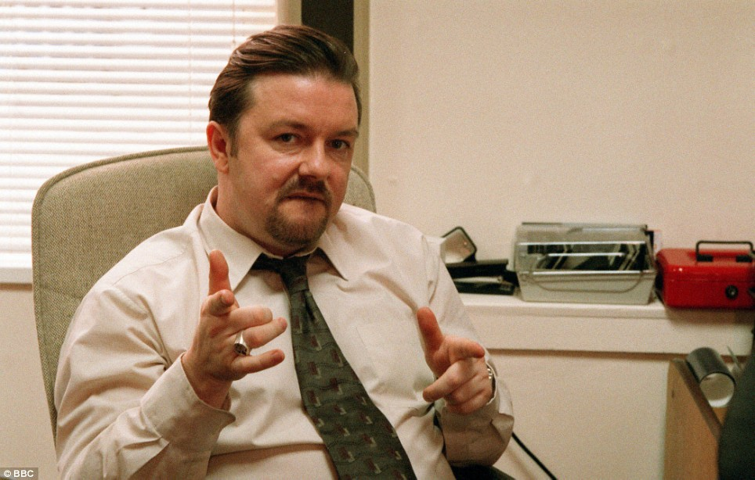
pense.

